Slide 1
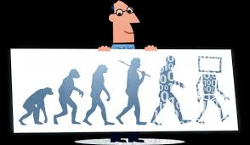
Cliënt en mediawijsheid Hoe mediawijs ben jij?
MZ blok 4
Les 1

Slide 2
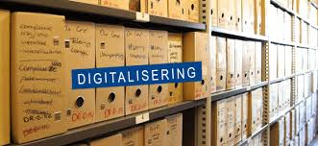
afspraken
Bij deze leerlijn heb je altijd je laptop bij je!
Telefoon inleveren
Huiswerk maken is een voorwaarde om in de les te mogen

Slide 3
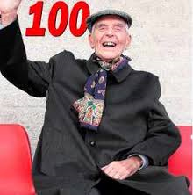
Veranderingen in de maatschappij
Stel je voor, je wordt vandaag honderd, wat heb
je allemaal meegemaakt wat betreft
veranderingen in de maatschappij?
b.v. door de telefoon..
http://www.openbeelden.nl/media/22235/100_jarige_geschiedenis_van_de_telefoon.nl
En we dachten vroeger er toch anders over (1999):
https://www.youtube.com/watch?v=0u0RQk2Z1-o

Slide 4
veranderingen
De maatschappij verandert, wat merken jullie daar van?
En er zijn altijd mensen die de verandering aansturen..
https://www.youtube.com/watch?v=FA2Ff6qIijI

Slide 5
ICT en digitalisering
Maak in tweetallen de onderstaande vragen:
Wat betekent digitalisering
Kunnen jullie daar voorbeelden van geven?
voor welke zaken gebruik jij allemaal het internet,
en/of digitale hulpmiddelen?

Slide 6
Hoe media wijs ben jij?
Hoe zit het met de privacy?
http://www.pepermunt.net/beveiliging/privacy-online.html
Opdracht:
Zoek iemand uit de klas die nog niet zo heel goed kent..
Je gaat een PowerPoint maken met alles wat je van die andere persoon kunt vinden op het internet.

Slide 7
Social Media
Wat gebeurt er op internet met een fout filmpje? http://partyflock.nl/topic/1136846:Waarom-snuivend-tatoeeren-onverstandig-is
En hoe je dat dan blijft achtervolgen
https://www.youtube.com/watch?v=F4KzmRLhgU4

Slide 8
Vragenlijst
Vragenlijst over het gebruik van social media http://www.mediawijzer.net/wp-content/uploads/suggestiesvoorvragen_socialemedia_ouder.pdf

Slide 9
huiswerk
Je maakt de vragenlijst af!
Onderzoek naar een Game a.h.v. een lijst. Je krijgt deze vragenlijst digitaal, kiest een game en maakt de vragen

